Slide 1




成员：山东大学 于斐

Slide 2

团队成员：山东大学 于斐
团队简介
项目信息概览表
参赛项目名称： FSOO Face Swap on oneAPI
技术方向：
主题二：基于英特尔® oneAPI 的开放创新：基于C++/SYCL直接式编程语言为主

Slide 3
方案介绍：
项目名称：FSOO Face Swap on oneAPI
项目参考的开源代码库：
OpenCV：https://opencv.org/
dlib：http://dlib.net/
oneVPL Sample Code：https://github.com/oneapi-src/oneAPI-samples/tree/master/Libraries/oneVPL
项目使用的硬件环境：
Nitro AN515-58 V1.09
CPU: 12th Gen Intel i5-12500H (16) @ 4.500GHz
GPU: Intel Alder Lake-P
Memory: 15701MiB
项目使用的软件环境：
OS: Manjaro Linux x86_64
Kernel: 6.1.29-1-MANJARO
Packages: 1546 (pacman), 7 (snap)
DE: Plasma 5.27.4
WM: Kwin
Packages Used:
intel-oneapi-basekit 2023.0.0.25537-3
opencv 4.7.0
ffmpeg (compiled with --enable-libvpl)
结果展示
方案描述

Slide 4
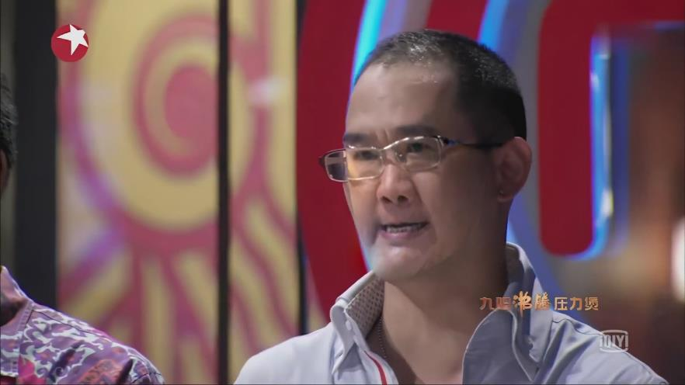
方案介绍：
项目效果示意图：
结果展示
方案描述

Slide 5
方案介绍：
程序流程：
这里使用 Intel Advisor 对整个运行过程中耗时的部分进行了分析，对此表示感谢。
使用 oneVPL，对读入的 H.264 视频进行解码，转为 yuv 格式的原始图像文件，并转换为 png 格式以便进一步处理。
在转码时，使用了 C++ SYCL 进行并行运算处理，加速了 yuv 转化为 png 中若干个过程。
对视频进行逐帧人脸识别，具体步骤如下：
人脸关键点检测：该步骤使用 dlib 自带的机器学习检测完成。经过 Intel Advisor 检测，该步骤为耗时最多步骤，因此考虑将该步骤进行 C++ SYCL 加速处理。 通过分析，本次在函数中找到了耗时较多的若干部分。这一些部分在 dlib 头文件中使用了 // Target: SLOW 标注出，且对于若干部分，分析了时间复杂度以及优化方法。
计算凸包：参见 main.cpp 中 convexHull 部分。
三角剖分，仿射变换：参见 main.cpp 中 delaunay_triangulation 和 warp_triangle 部分。
无缝缝合：参见 main.cpp 中 seamlessClone 部分。
结果展示
方案描述

Slide 6
方案介绍：
项目中使用的主要算法、模型：
dlib 68 特征点人脸识别模型：shape_predictor_68_face_landmarks.dat
凸包运算
三角剖分、仿射变换
项目中使用的 oneAPI 工具及组件：
Intel® oneAPI DPC++ Library：SYCL 并行加速若干个运算部分
Intel® Advisor：分析代码中运行最慢的部分
Intel® oneAPI Video Processing Library：视频编解码部分
结果展示
方案描述

Slide 7


结果展示：
结果展示
方案描述

Slide 8
技术探索方向讨论：
目前解决方案支持 H.264（AVC）视频，下一步可能可以引入 H.265 视频的转换。
由于技术限制，dlib 中某些耗时部分未完成 SYCL 加速过程，未来可以针对这一类部分进行进一步优化。
应用价值讨论：
该解决方案允许 Intel 核芯显卡加速 AI 换脸，为 Intel 核芯显卡在 AI 方面创造了应用实例。
目前市面最为流行的 AI 换脸软件 DeepFaceLab 仅支持使用 nVidia CUDA 加速，而本实例证明，使用 Intel GPU 亦可以胜任此类任务。
目前 Intel 正在推行 Arc 锐炫显卡。受制于驱动，该类显卡在游戏方面目前暂时未取得较好的突破。该解决方案表明，Intel 可以以人工智能领域为突破点，推行高性能的 Intel GPU。
如果可以在人工智能领域突破，打破 nVidia CUDA 在该方面的垄断地位，Intel 将通过高性能 Intel GPU 从中获取不菲的财务价值。
结果展示
方案描述

Slide 9



